Slide 1

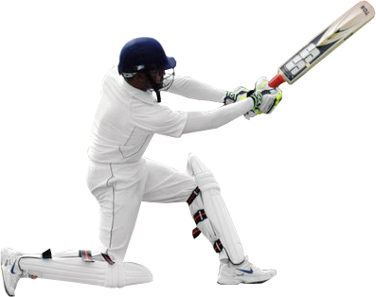
STRATEGIA 2022-2026 PLANUL STRATEGIC AL FEDERAȚIEI ROMÂNE DE CRICKET

Slide 2
Misiune, VIZIUNE, Obiective
**Excelență Sportivă** – Promovarea valorilor României la nivel global printr-un plan de finanțare dedicat activităților sportive de înaltă performanță.
**Performanță Sportivă** – Promovarea spiritului competitiv și a fair-play-ului prin organizarea de competiții naționale care vizează creșterea numărului de sportivi de înaltă performanță.
**Participare Sportivă** – Extinderea numărului de participanți la toate disciplinele sportive prin furnizarea de finanțare pe baza proiectelor depuse de Federația Națională de Sport (FSN). Aceasta include sprijinirea proiectelor FSN, a cluburilor și a organizațiilor sportive în relațiile lor cu administrațiile publice locale.
**Resurse Umane** – Îmbunătățirea competențelor și capacităților profesioniștilor din domeniu, inclusiv profesori, antrenori, arbitri, cercetători, medici, kinetoterapeuți, avocați și economiști.
**Voluntariat** – Dezvoltarea și utilizarea fondurilor europene în conformitate cu o lege cuprinzătoare a voluntariatului, care se aliniază cu activitățile comunității românești. Aceasta implică implicarea tinerilor și a foștilor sportivi în activități de voluntariat.

Slide 3
Misiune
Ne propunem să promovăm jocul de cricket în România punând accent pe valori precum spiritul sportiv, munca în echipă, leadershipul, angajamentul și, cel mai important, fair-play-ul. Scopul nostru este să aducem un sentiment de împlinire și bucurie tuturor participanților - fie că sunt băieți, fete, bărbați sau femei - indiferent dacă joacă activ acest joc sau pur și simplu îl susțin cu pasiune.
Asigurarea accesului gratuit la facilitățile sportive existente; dezvoltarea de noi căi pentru activitatea fizică; încurajarea cetățeniei active prin sport; abordarea problemelor legate de supraponderalitate, obezitate și boli cronice.
ÎMBUNĂTĂȚIREA SĂNĂTĂȚII POPULAȚIEI PRIN ACTIVITĂȚI FIZICE

Slide 4
Integrarea socială prin sport
**Consolidarea activităților de prevenire a rasismului și violenței**
- Combaterea discriminării sub toate formele.
- Adoptarea modelului sportiv european, care promovează valorile și tradițiile sportului, împreună cu diversitatea și specificitatea structurilor sportive europene.
- Printre părțile implicate se numără cluburi, asociații, federații, suporteri, sportivi și alții.
- Sublinierea autonomiei organizațiilor sportive și a structurilor reprezentative. Structura propusă: o piramidă de la începători la niveluri de performanță, cu organizarea activităților sportive la nivel național.
- Asigurarea mobilității sportivilor prin oferirea de șanse egale și facilitarea transferului sportivilor între diferite organizații.
- Protejarea minorilor și abordarea problemelor precum corupția și spălarea de bani, promovând în același timp parteneriate între sectorul public și cel privat.

Slide 5
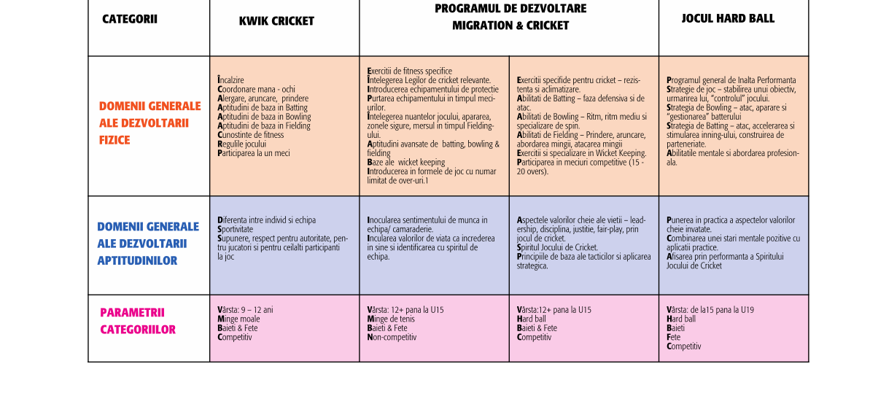
STRATEGIE DE DEZVOLTARE

Slide 6
PROGRAMUL PENTRU DEZVOLTAREA JUNIORILOR
Cel mai important program pentru dezvoltarea cricketului de performanță în România se concentrează pe juniori, care vor servi drept bază pentru viitoarele talente într-un sport aflat încă în plină dezvoltare în țara noastră. Prin urmare, antrenamentul pentru juniori se va desfășura la diferite niveluri, fiecare cu obiective specifice care vizează formarea unor jucători de cricket calificați.
**Strategie și Dezvoltare 2022-2026:**
- **Nivelul de Pregătire Fizică**
- **Dobândirea Abilităților Mentale**
- **Echipe Naționale**
Aplicarea tuturor cunoștințelor în practica cricketului la nivel înalt și antrenarea generațiilor viitoare.
- **Valori Totale și Performanță**
Aplicații strategice și practice, împreună cu o înțelegere a leadershipului.
- **Sistemul General de Valori**
Accent pe gândirea strategică și motivația pentru pregătire.
- **Programul de Migrare KWIK Cricket către Școli (I și II)**
Accent pe munca în echipă, spirit sportiv și gândire tactică.
- **Popularizare, Selecție și Inițiere**
Promovarea sportului, selectarea participanților și introducerea noilor veniți în cricket.

Slide 7
DIRECTII DE DEZVOLTARE
Creșterea numărului de facilități sportive pe baza unor considerații geografice și climatice.
Stimularea participării sportivilor la competițiile sportive naționale.
Extinderea numărului de competiții sportive naționale pe categorii de vârstă (juniori și seniori).
Atragerea de parteneri instituționali.
Căutarea de parteneriate private.
Îmbunătățirea resurselor materiale disponibile pentru sport.
Consolidarea relațiilor internaționale cu Consiliul Internațional de Cricket (ICC) și ICC Europa.
Promovarea relațiilor internaționale cu alte federații sportive naționale.

Slide 8
DIRECȚII DE ACȚIUNE
1. Semnarea unui protocol cu ​​Primăria Moara Vlăsiei pentru organizarea de competiții și activități sportive de selecție, inițiere și antrenament.
2. Pregătirea echipelor naționale pentru participarea la competiții sportive internaționale aprobate de ICC și ICC Europa.
3. Stabilirea unui cadru pentru selecția echipelor naționale.
4. Crearea unui sistem competițional viabil și stabil atât pentru seniori, cât și pentru juniori.
5. Dezvoltarea cricketului feminin pentru promovarea egalității de gen și introducerea cricketului mixt.
6. Introducerea unor cursuri de specializare în cricket la UNEFS și CNFPA.
7. Implementarea de programe de formare pentru antrenorii și instructorii de cricket din România.

Slide 9
PLAN DE ACTIVITĂȚI
**Stagii de pregătire pentru arbitri și oficiali**
- Implementarea unui program de promovare a crichetului și de atragere a copiilor și tinerilor din România.
- Stabilirea unui parteneriat cu Federația Română de Crichet.
- Lansarea programului „Descoperă Crichetul”.
- Colaborarea cu parteneri instituționali pentru a sprijini migranții din domeniul crichetului în rolul lor de integratori sociali.
- Dezvoltarea de competiții internaționale recunoscute de Consiliul Internațional de Crichet (ICC).
- Stabilirea de relații și colaborări internaționale cu ICC și alte federații sportive naționale.

Slide 10
PLAN DE ACȚIUNE
Organizarea de competiții interne și internaționale va continua, alături de participarea la evenimente internaționale oficiale.
De asemenea, ne vom concentra pe investiții în facilități naționale, precum și pe formarea instructorilor sportivi, antrenorilor, marcatorilor și arbitrilor. În plus, vom continua investițiile în resursele materiale, în special în terenul din Moara Vlăsiei.

Slide 11
PROGRAME SPORTIVE
În prezent, dezvoltăm mai multe programe și facilități care vizează implementarea cricketului la nivel local, zonal, regional și național. Scopul nostru este de a face cricketul sustenabil și orientat spre creștere, contribuind pozitiv la comunitate, societate în general și economie. Cu toate acestea, recunoaștem că încă depindem de finanțarea publică și sponsorizările private în această etapă. Aspirăm să îndeplinim un rol pe care multe națiuni europene nu l-au asumat, acolo unde cricketul este mai avansat decât în ​​țara noastră.
În Europa, există 32 de țări membre ale ICC, împreună cu cel puțin alte 10 unde se joacă cricket și este în curs de a deveni membru. Multe dintre aceste națiuni au făcut progrese semnificative în crearea unei platforme colective pentru dezvoltarea cricketului în regiune. Prin urmare, propunem ca România să devină Centrul pentru Dezvoltare și Excelență în Cricket pentru întreaga Europă Continentală în următorii ani.

Slide 12
PROGRAM ACADEMIC
Aceasta presupune crearea unui Centru Academic și de Dezvoltare dotat cu tehnologie, echipamente si facilitati de ultima generatie, pentru echipele de cricket internationale si pentru tabere/programe de dezvoltare a cluburilor. De asemenea, vom introduce conceptul international “Finishing School” pentru absolventii juniori în cricket și vom viza promovarea jocului de cricket și în rândul adultilor si a copiilor defavorizati sau cu dizabilitati. Totodată, ne propunem și organizarea de competitii la nivel national si international. Pentru aceasta însă este nevoie de un program de formare si perfectionare a instructorilor și antrenorilor de cricket cu sprijinul CNFPA ( Centrul National de Formare si Perfectionare al Antrenorilor) si al UNEFS (Universitatea Nationala de Educatie Fizica si Sport) precum si accesarea programelor de studii universitare si post-universitare (full si modular) pentru dezvoltarea cricketului.

Slide 13
REBRANDING
La nivel organizational, se simte nevoia unei consolidari de imagine, redefinirii valorilor, a misiunii si a viziunii noastre. Ne-am propus, cum aratam mai sus, sa eficientizam activitatile, sa recreionam fluxurile de lucru si sa optimizam costurile. La nivel individual, pentru fiecare membru al federatiei, rebrandingul trebuie sa aduca o nota de apartenenta la un grup puternic, in care se vor aplica principii de lucru si de conduita unitare, bazate pe profesionalism si implicare.
In cadrul procesului de rebranding, vom recladi valorile fundamentale ale federatiei noastre, perfor- manta, determinare, consecventa, traditie, vom uniformiza procedurile de lucru, vom alinia procesele operationale, vom construi echipe lucrative, vom ajusta strategii si vom implementa o noua imagine a organizatiei, toate pe fondul continuarii activitatii noastre obisnuite.
Ne propunem construirea unui izotop si a unui logotip insotitor pe baza carora sa dezvoltam toate liniile de identitate si de comunicare apartinand noului brand: manualul de brand, designul elementelor de signalistica interioara si exterioara, aspectul documentelor oficiale ale organizatiei, etc. Totodata vom crea o intreaga filosofie de marca, ce se va regasi in viitoarele campanii de marketing si de comunicare.

Slide 14
RELATII INTERNaTionale
Relatiile internationale pe care le-a dezvoltat FRC au vizat in primul rand:
• Participarea la sedinta ICC – Europa
• Consolidarea relatiei cu ICC
Pentru viitor, FRC își propune continuarea organizării de competiții europene, precum „Continental Cricket Cup”, dar și organizarea de partide cu echipe naționale din ce în ce mai valoroase.
Pentru anul 2026 ne-am propus organizarea în România a Campionatului Balcanic de Cricket
ELEMENTE DE STATISTICĂ
Structuri sportive afiliate pana la 1 aprilie 2026: 25 cluburi afiliate
Structuri sportive in curs de afiliere in anul 2022: 3 cluburi
Pentru perioada 2022 – 2026, FRC isi propune infiintarea a 3 - 4 sectii de cricket in cadrul structurilor sportive aflate in subordinea ANS, MEN si ale Administratiei Publice Local

Slide 15
ALTE OBIECTIVE pentru perioada 2022-2026
Asa cum complexitatea acestui joc evoluează, nu numai in practicarea sa, dar si in Legile jocului de cricket, a Regulilor si a Regulamentelor de joc, in plus, varsta face o distinctie clara intre jucatori. Cricketul se adreseaza tuturor categoriilor de varsta stabilite de FRC, în concordanță cu cele definite de ICC.
FORMAREA ANTRENORILOR
Capabilitatea de coaching va trebui stabilită in mod corespunzator pentru a oferi programe de instruire, premergător prezentării/alcătuirii programului de pregătire al instructorilor și al antrenorilor în vederea implementării în cadrul Școlii de antrenori, pentru a putea forma instructori sportivi si antrenori autori- zati in conformitate cu regulamentele si legislatia in vigoare.
IMPLICAREA CLUBURILOR
Pentru a oferi tinerilor jucatori o orientare in cariera, implicarea cluburilor este extrem de importanta in dezvoltarea și promovarea noilor talente. In plus fata de posibilitățile de adaptare a antrenementelor la nivel de incepatori, cluburile vor trebui sa colaboreze cu profesorii de educație fizică din școli pentru a-si asigura baza de selectie.
CRICKETUL FEMININ
Dezvoltarea cricketului feminin va fi foarte importanta în anul 2026 date fiind prioritatile ICC și ale FRC dar si talentul sportiv înăscut al fetelor din Romania.

Slide 16
strategic guidelines for the period 2022-2026
Pentru a eficientiza activitățile și a atinge obiectivele de performanță stabilite pentru 2026, FR Cricket, împreună cu partenerii săi, își propune să:
- Obțină finanțare de la Ministerul Sportului.
- Îmbunătățească performanța sportivilor pentru a îndeplini obiectivele de medalii și puncte stabilite pentru competițiile din acest an.
- Îmbunătățească cadrul organizațional, tehnic și financiar pentru a maximiza potențialul existent.
- Recruteze sportivi promițători cu rezultate excepționale în Loturile Naționale, asigurând în același timp participarea juniorilor la competiții internaționale oficiale.
- Pregătească urgent cel puțin 3 până la 5 instructori/antrenori sportivi cu sprijinul Școlii de Antrenori - CNFPA.

Slide 17
MULȚUMESC!

